Slide 1
离散数学
Discrete Mathematics
刘宏月
18623717058
河南工业大学 信息科学与工程学院
Autumn 2020

Slide 2
第8讲 欧拉图与哈密尔顿图
河南工业大学 信息学院

Slide 3
内容提纲
C
nents
1
9.1 欧拉图
2
9.2 哈密尔顿图
3
9.3 欧拉图和哈密尔顿图的应用

Slide 4
第8讲 图的基本概念
01
9.1 欧拉图
欧拉图
无向欧拉图的判定
有向欧拉图的判定

Slide 5
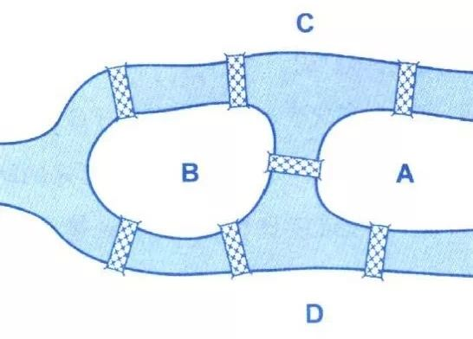
一、哥尼斯堡七桥问题与欧拉图
1736年瑞士数学家列昂哈德·欧拉(leonhard Euler)发表了图论的第一篇论文“哥尼斯堡七桥问题”.
哥尼斯堡(Königsberg)城有一条横贯全城的普雷格尔(PreGel)河, 城的各部分用七座桥连接. 每逢假日, 城中居民进行环城逛游. 这样就产生一个问题, 能不能设计一次“逛游”, 使得从某地出发对每座跨河桥只走一次, 且在遍历了七桥之后还能回到原地.
C
b
g
c
a
B
A
e
f
d
D
9.1 欧拉图

Slide 6
一、哥尼斯堡七桥问题与欧拉图
定义15.1 欧拉回路和欧拉图
(1)欧拉通路: 经过图中每条边一次且仅一次行遍所有顶点的通路.
(2)欧拉回路: 经过图中每条边一次且仅一次行遍所有顶点的回路.
(3)欧拉图: 具有欧拉回路的图.
(4)半欧拉图: 具有欧拉通路而无欧拉回路的图.
几点说明
规定平凡图为欧拉图.
欧拉通路是生成的简单通路，欧拉回路是生成的简单回路.
环不影响图的欧拉性.
9.1 欧拉图

Slide 7
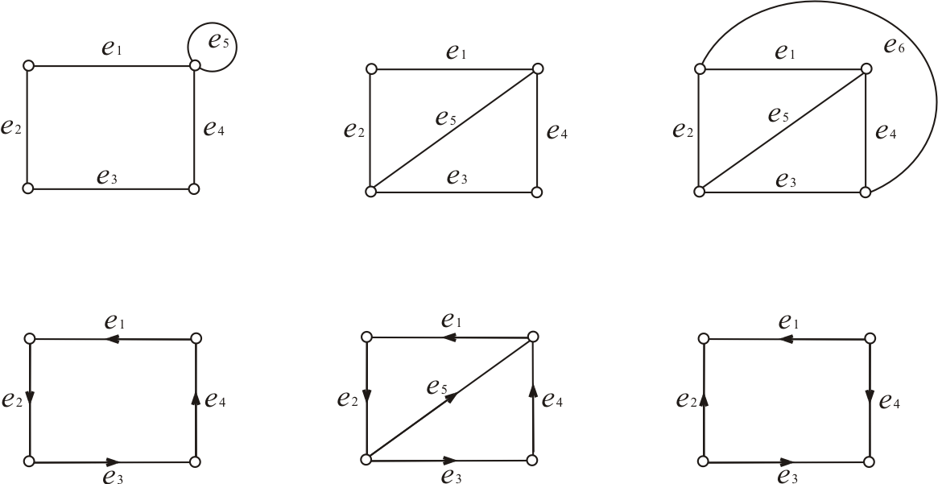
一、哥尼斯堡七桥问题与欧拉图
例如,右图哪些是欧拉图?
(1), (4) 为欧拉图;
(2), (5)为半欧拉图;
(3), (6)既不是欧拉图,也不是半欧拉图.
在(3)和(6)中各至少加几条边才能成为欧拉图？
(1)
(2)
(3)
(4)
(5)
(6)
9.1 欧拉图

Slide 8
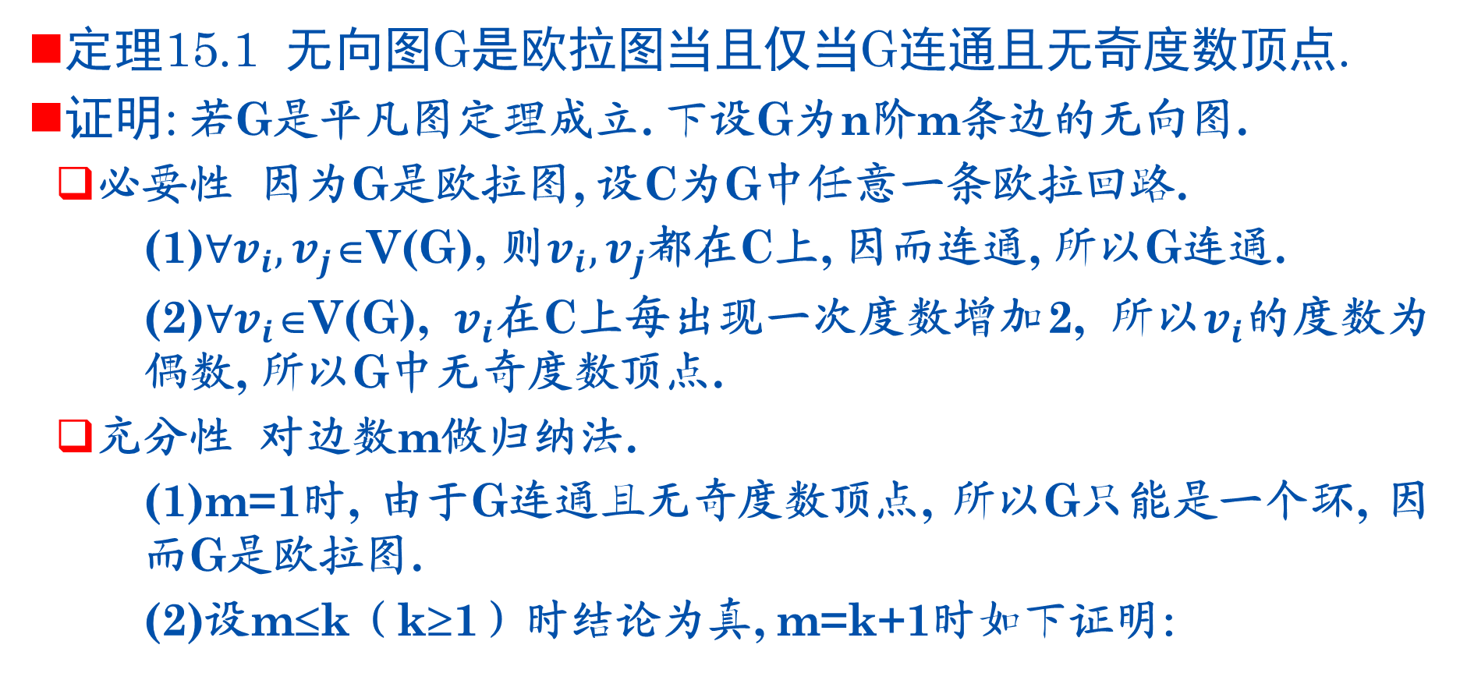
二、无向欧拉图的判定定理
定理15.1 无向图G是欧拉图当且仅当G连通且无奇度数顶点.
证明: 若G是平凡图定理成立. 下设G为n阶m条边的无向图.
必要性 因为G是欧拉图, 设C为G中任意一条欧拉回路.
(1)$∀v_{i},v_{j}$∈V(G), 则$v_{i},v_{j}$都在C上, 因而连通, 所以G连通.
(2)$∀v_{i}$∈V(G), $v_{i}$在C上每出现一次度数增加2, 所以$v_{i}$的度数为偶数, 所以G中无奇度数顶点.
充分性 对边数m做归纳法.
(1)m=1时, 由于G连通且无奇度数顶点, 所以G只能是一个环, 因而G是欧拉图.
(2)设m≤k（k≥1）时结论为真, m=k+1时如下证明：
9.1 欧拉图

Slide 9
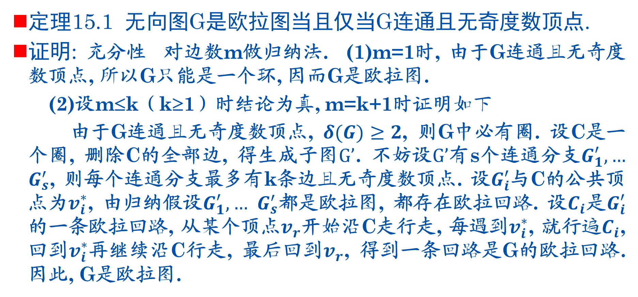
二、无向欧拉图的判定定理
定理15.1 无向图G是欧拉图当且仅当G连通且无奇度数顶点.
证明: 充分性 对边数m做归纳法. (1)m=1时, 由于G连通且无奇度数顶点, 所以G只能是一个环, 因而G是欧拉图.
(2)设m≤k（k≥1）时结论为真, m=k+1时证明如下
由于G连通且无奇度数顶点, $δ(G)≥2$, 则G中必有圈. 设C是一个圈, 删除C的全部边, 得生成子图$G’$. 不妨设$G’$有s个连通分支$G_{1}^{′},…$ $G_{s}^{′}$, 则每个连通分支最多有k条边且无奇度数顶点. 设$G_{i}^{′}$与C的公共顶点为$v_{i}^{∗}$, 由归纳假设$G_{1}^{′},…$ $G_{s}^{′}$都是欧拉图, 都存在欧拉回路. 设$C_{i}$是$G_{i}^{′}$的一条欧拉回路, 从某个顶点$v_{r}$开始沿C走行走, 每遇到$v_{i}^{∗}$, 就行遍$C_{i}$, 回到$v_{i}^{∗}$再继续沿C行走, 最后回到$v_{r}$, 得到一条回路是G的欧拉回路. 因此, G是欧拉图.
9.1 欧拉图

Slide 10
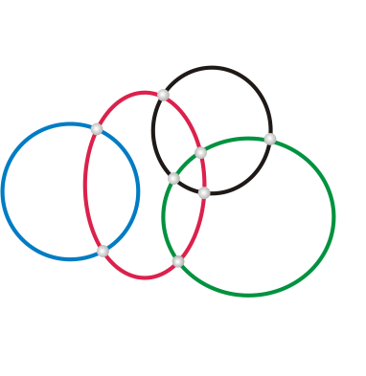

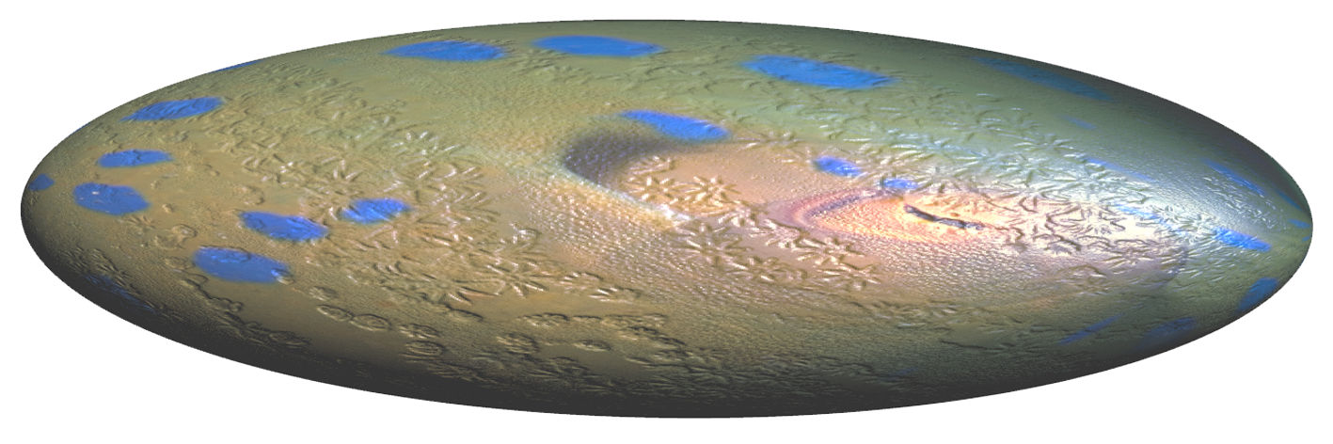
二、无向欧拉图的判定定理
定理15.1 无向图G是欧拉图当且仅当G连通且无奇度数顶点.
证明: 充分性 对边数m做归纳法. (1)m=1时, 由于G连通且无奇度数顶点, 所以G只能是一个环, 因而G是欧拉图.
(2)设m≤k（k≥1）时结论为真, m=k+1时证明如下
PLAY
9.1 欧拉图

Slide 11
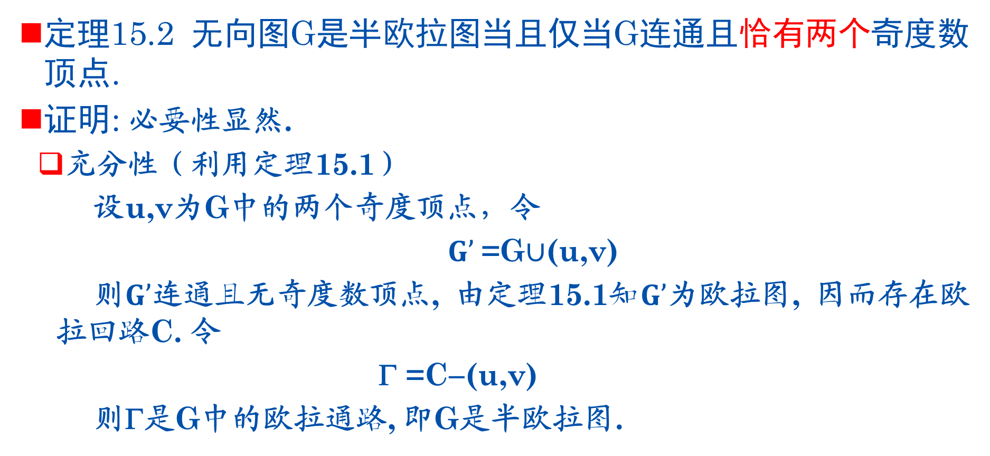
二、无向欧拉图的判定定理
定理15.2 无向图G是半欧拉图当且仅当G连通且恰有两个奇度数顶点.
证明: 必要性显然.
充分性（利用定理15.1）
设u,v为G中的两个奇度顶点，令
$G’$=G$∪$(u,v)
则$G’$连通且无奇度数顶点, 由定理15.1知$G’$为欧拉图, 因而存在欧拉回路C. 令
Γ =C−(u,v)
则Γ是G中的欧拉通路, 即G是半欧拉图.
9.1 欧拉图

Slide 12
三、有向欧拉图的判定定理
定理15.3 有向图D是欧拉图当且仅当D是强连通的且每个顶点的入度都等于出度.
本定理的证明类似于定理15.1.
定理15.4 有向图D是半欧拉图当且仅当D是单向连通的, 且D中恰有两个奇度数顶点, 其中一个的入度比出度大1, 另一个的出度比入度大1, 而其余顶点的入度都等于出度.
本定理的证明类似于定理15.1.
定理15.5 G是非平凡的欧拉图当且仅当G是连通的且为若干个边不重的圈之并.
可用归纳法证定理15.5.
9.1 欧拉图

Slide 13
三、有向欧拉图的判定定理
例1 设G是欧拉图, 但G不是平凡图, 则λ(G)≥2.
证明: 只需证明G不是1边-连通图, 即任意一条边都不是桥.
设e是G的任意一条边, C是G的任意一条欧拉回路, 那么e在C上.
因而, p(G-e)=p(G), 故e不是桥.
9.1 欧拉图

Slide 14
四、Fleury算法
在欧拉图中, 从某个顶点出发, 如何成功地走出一条欧拉回路?
构造性方法: 逐步插入回路法
Fleury算法
9.1 欧拉图

Slide 15
本讲结束
THANKS
河南工业大学 信息学院
PPT模板下载：www.1ppt.com/moban/ 行业PPT模板：www.1ppt.com/hangye/
节日PPT模板：www.1ppt.com/jieri/ PPT素材下载：www.1ppt.com/sucai/
PPT背景图片：www.1ppt.com/beijing/ PPT图表下载：www.1ppt.com/tubiao/
优秀PPT下载：www.1ppt.com/xiazai/ PPT教程： www.1ppt.com/powerpoint/
Word教程： www.1ppt.com/word/ Excel教程：www.1ppt.com/excel/
资料下载：www.1ppt.com/ziliao/ PPT课件下载：www.1ppt.com/kejian/
范文下载：www.1ppt.com/fanwen/ 试卷下载：www.1ppt.com/shiti/
教案下载：www.1ppt.com/jiaoan/
字体下载：www.1ppt.com/ziti/

